Slide 1


¿SABIA USTED:
Qué ya se encuentran disponibles en la web el Decreto 262 de 2000 – estructura de la PGN -con notas de vigencia al 2020 y la guía disciplinaria con Ley 1952 de 2019?

Slide 2
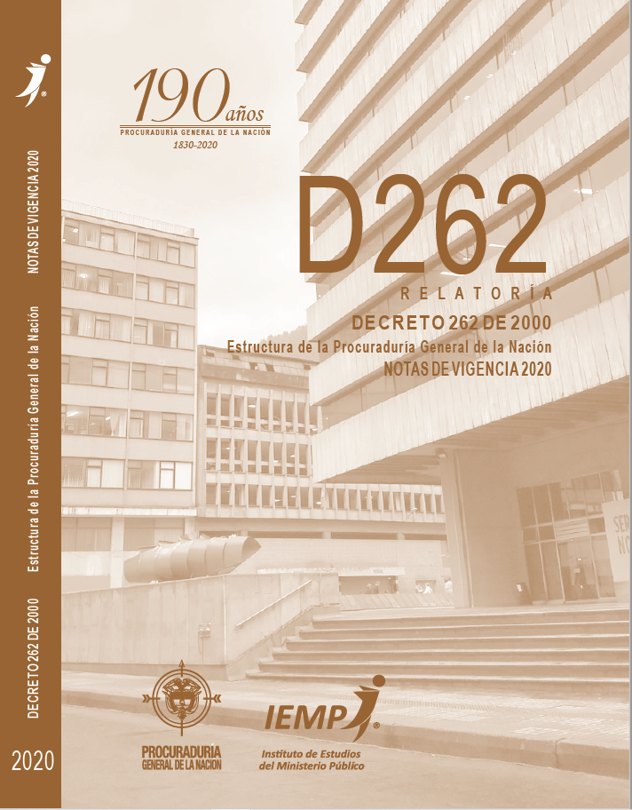
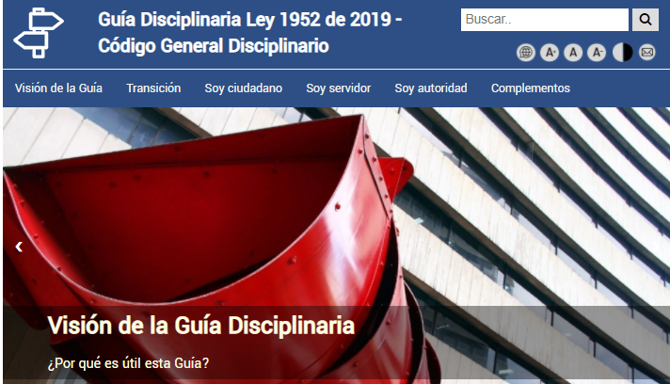
¿SABIA USTED:
Qué ya se encuentran disponibles en la web el Decreto 262 de 2000 – estructura de la PGN -con notas de vigencia al 2020 y la guía disciplinaria con Ley 1952 de 2019?
¿ Y hoy de qué vamos a hablar ?
De dos publicaciones nuevas en la web
Decreto 262 de 2000 con notas de vigencia 2020
Guía disciplinaria con Ley 1952 de 2019
Relatoría al día

Slide 3
¿ Qué va a encontrar en esta actualización del Decreto 262?
965
actos administrativos
94
Leyes y Decretos
65
PIE DE PÁGINA
.
Conceptos del Departamento Administrativo de la Función Pública
Decisiones de las Altas Cortes,
de la CIDH,
Conceptos de la Procuraduría Auxiliar para Asuntos Disciplinarios
1.124
concordancias desde la promulgación del Decreto, esto es, desde el año 2000
Adicionalmente esta edición ha tenido un cambio trascendental frente a las versiones anteriores, pues para mayor comprensión se realizó la organización de
los contenidos de manera temática, y no por artículos; dejándose dentro de los mismos solamente lo relacionado con las funciones, y en anexos temáticos, la demás información, con un amplio y detallado análisis.
Relatoría al día

Slide 4
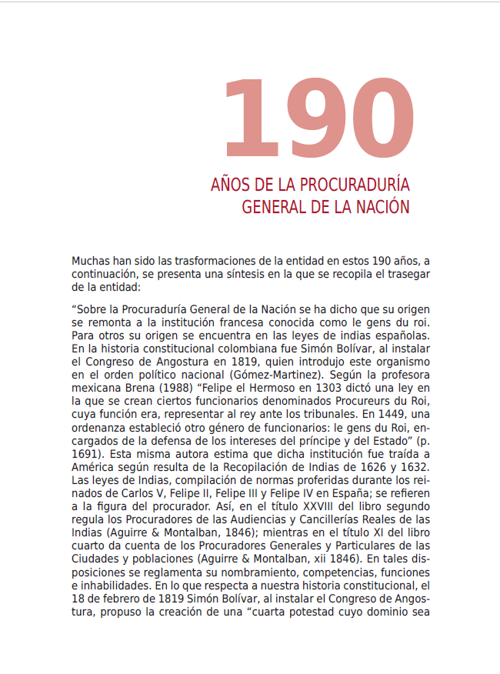
¿Qué más puedo encontrar en esta edición?
Un análisis sobre los 190 años de la PGN en el que se analiza su recorrido histórico en especial bajo los siguientes actos:
Ley 4ª de 1990
Constitución Política de 1991
Ley 201 de 1995
Imagen tomada de https://www.procuraduria.gov.coc
Relatoría al día

Slide 5
¿Cuáles han sido las normas modificatorias de este Decreto?
Ley 1098 de 2006 Artículo 211–Código de la Infancia y la Adolescencia
Ley 975 de 2005 Artículo 35 – Ley de Justicia y Paz
Ley 1367 de 2009 conciliación en la jurisdicción de lo contencioso administrativo
En relación con los artículos 32 y 47 modifica el nombre de la Procuraduría Delegada para la Defensa del Menor y la familia, a
Procuraduría Delegada para la defensa de los derechos de la Infancia, la
Adolescencia y la Familia.
En la que se estableció que para efectos de la mencionada norma se crearía una Procuraduría Judicial para la Justicia y la Paz, con competencia nacional, para el cumplimiento de sus funciones constitucionales y legales.
Se dio origen a la Delegada para la Conciliación Administrativa adicionándose un inciso al parágrafo del artículo 28 relacionado con las funciones de intervención; incorporándose un inciso al artículo 36 y otro al 37 y un parágrafo al artículo 44
Decreto 2246 de 2011,cumplimiento a las funciones señaladas las Leyes 1424 de 2010 y 1448 de 2011,
A efectos de garantizar a las víctimas del conflicto armado, el establecimiento de la verdad, la justicia y la reparación de daños que hayan sufrido por parte de grupos organizados al margen de la ley
Decreto 1511 de 2018
así como la adecuada atención, orientación, seguimiento y apoyo que requieran en su gestión ante las entidades competentes encargadas de adelantar los respectivos trámites.
Modificación para cumplir el mandato del artículo 74 de la Ley 1922 de 2018 jurisdicción especial para la paz JEP
La Ley 1952 de 2019 Código General Disciplinario una vez entre en vigencia el 1 de julio de 2021, según prórroga establecida por el artículo 140 de la Ley 1955 de 2019 – “Plan Nacional de Desarrollo 2018-2022. “Pacto por Colombia, Pacto por la Equidad” derogará los numerales 21, 22, 23 y 24 del artículo 7o relacionados con la única instancia
Relatoría al día

Slide 6
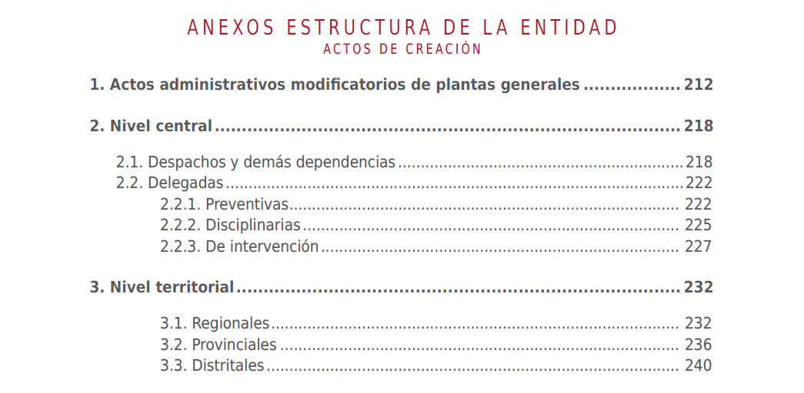
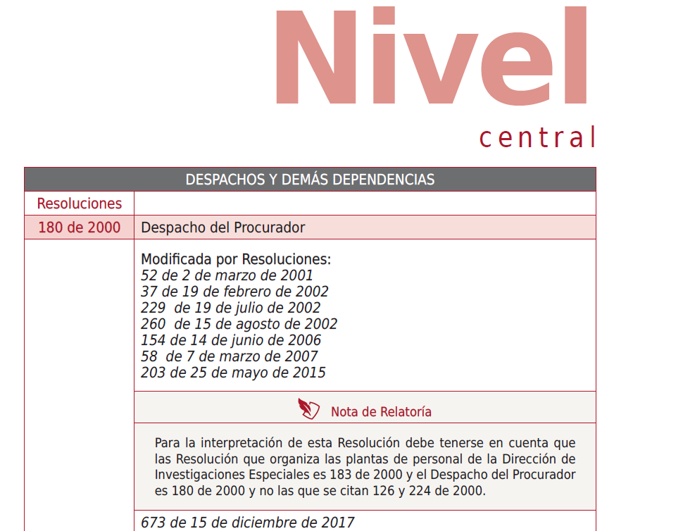
¿Cuál es el contenido de los anexos?
Se encuentra un anexo de la estructura de la entidad en el que se condensa la información tanto del nivel central como del territorial y los actos administrativos que le dan origen o les modifican
Relatoría al día

Slide 7
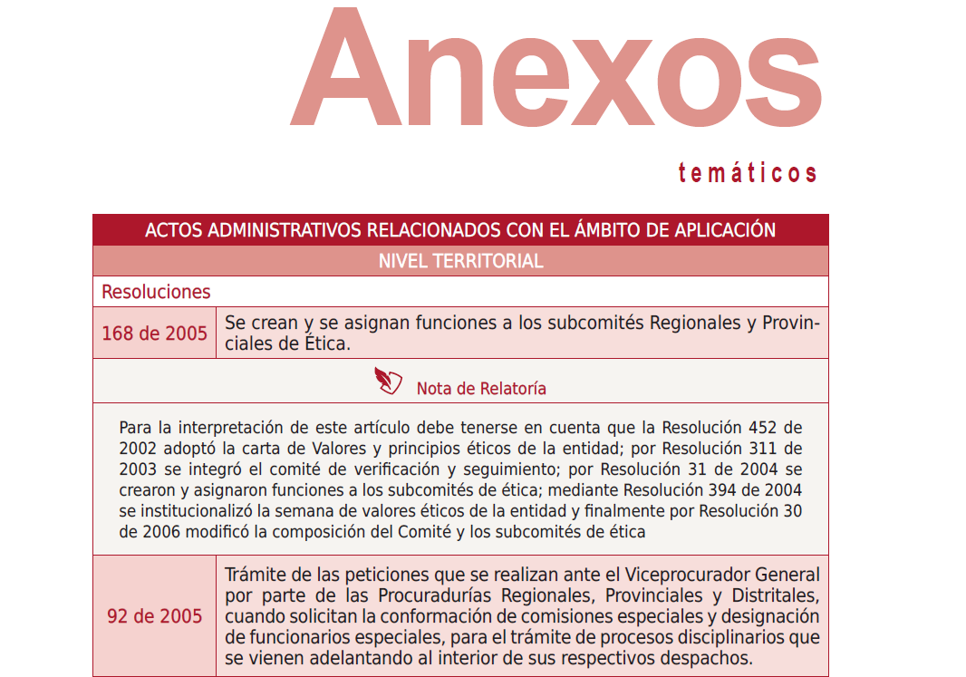
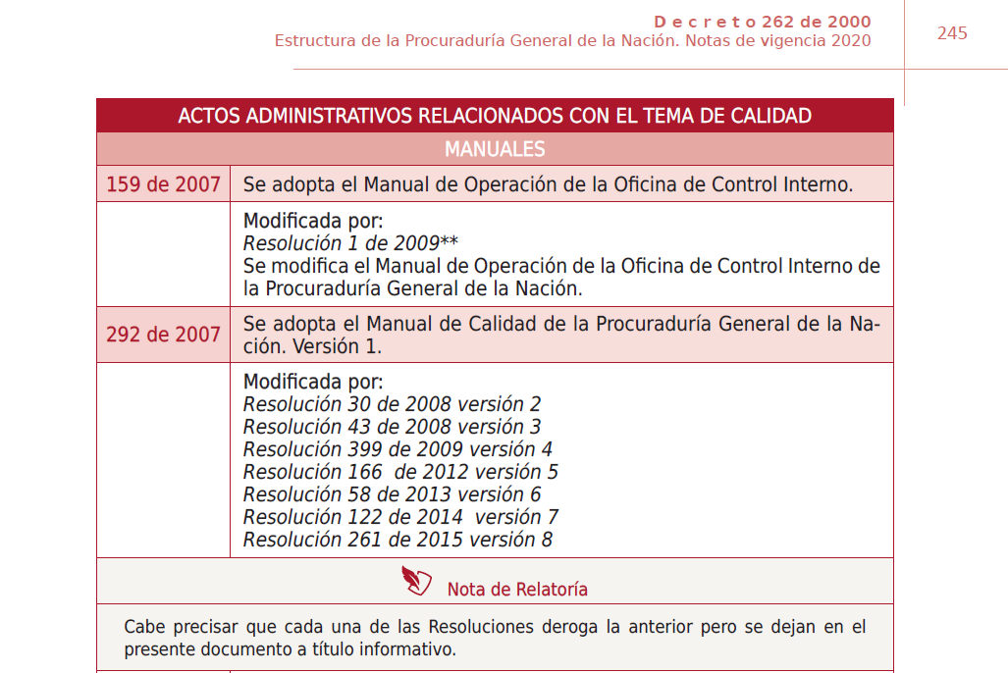
¿Cuál es el contenido de los anexos?
Se desarrolló un anexo temático con los siguientes elementos
1. Ámbito de aplicación
2. Relacionados con el tema de calidad
2.1. Manuales
2.2. Modelos
2.3. Políticas
2.4. Sistemas
Relatoría al día

Slide 8
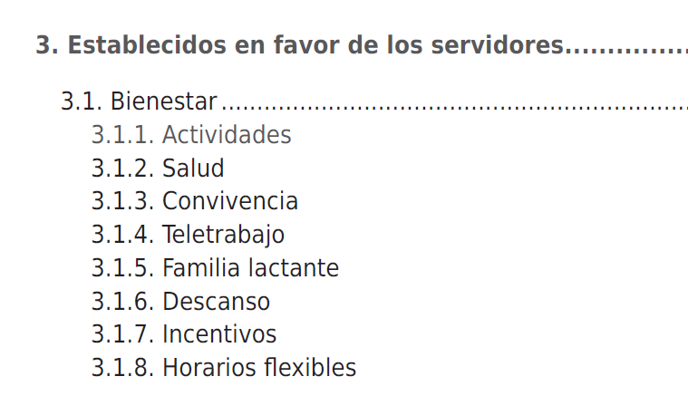
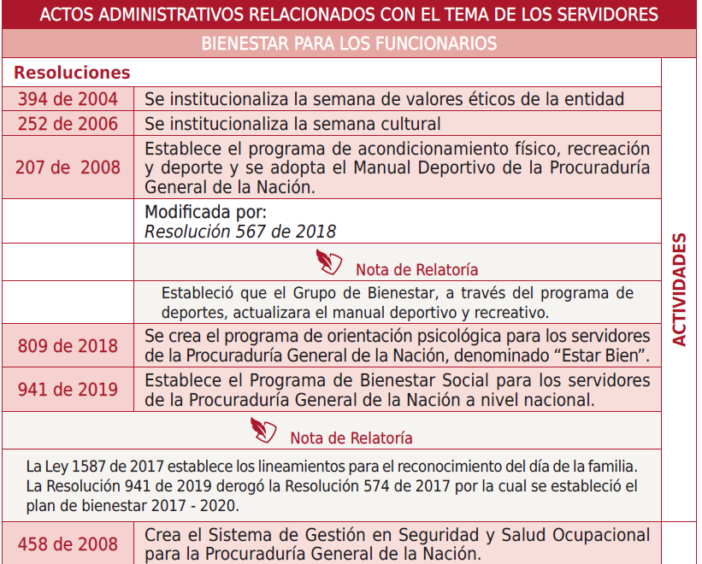
¿Cuál es el contenido de los anexos temáticos?
Relatoría al día

Slide 9
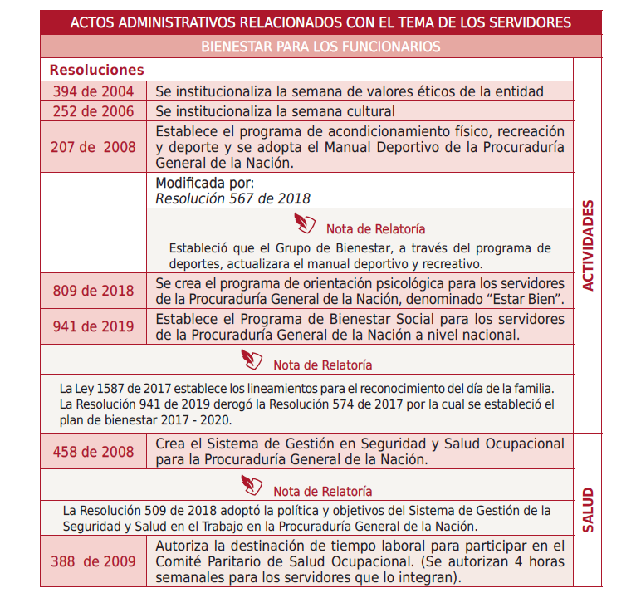
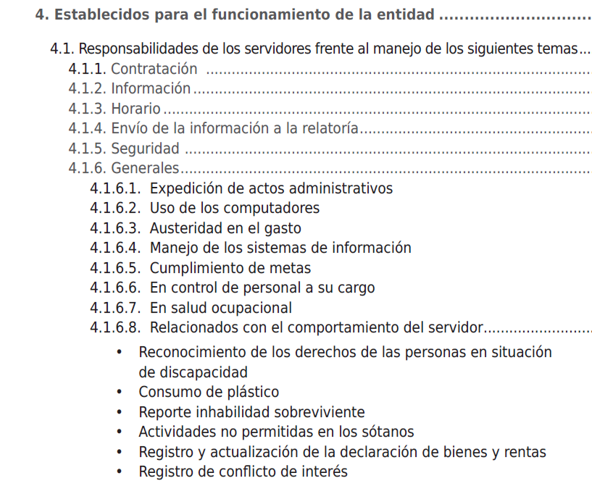
¿Cuál es el contenido de los anexos temáticos?
Prohibiciones.................................................................
Relatoría al día

Slide 10
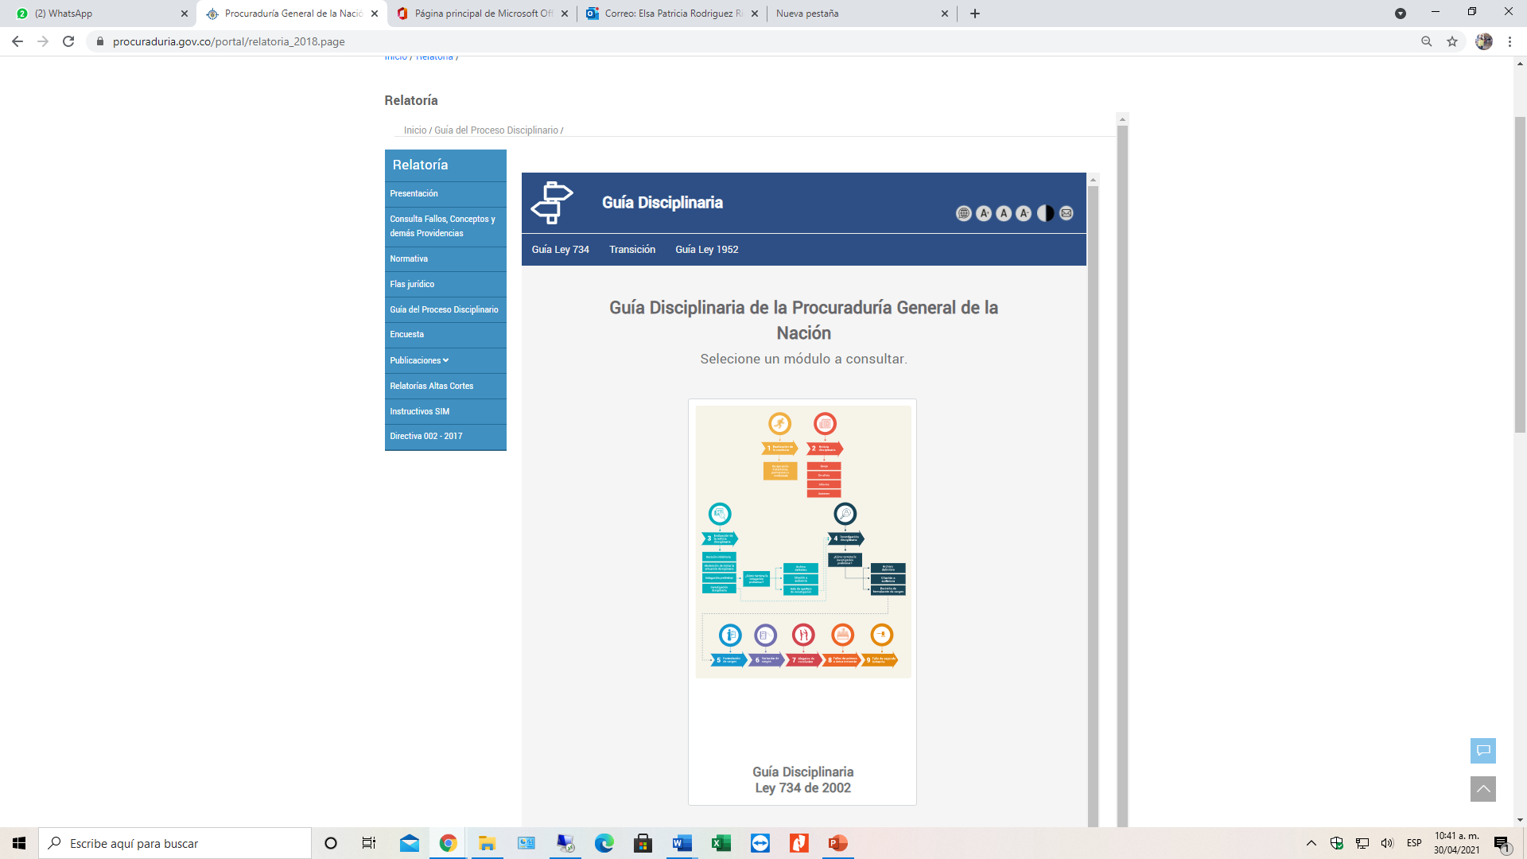
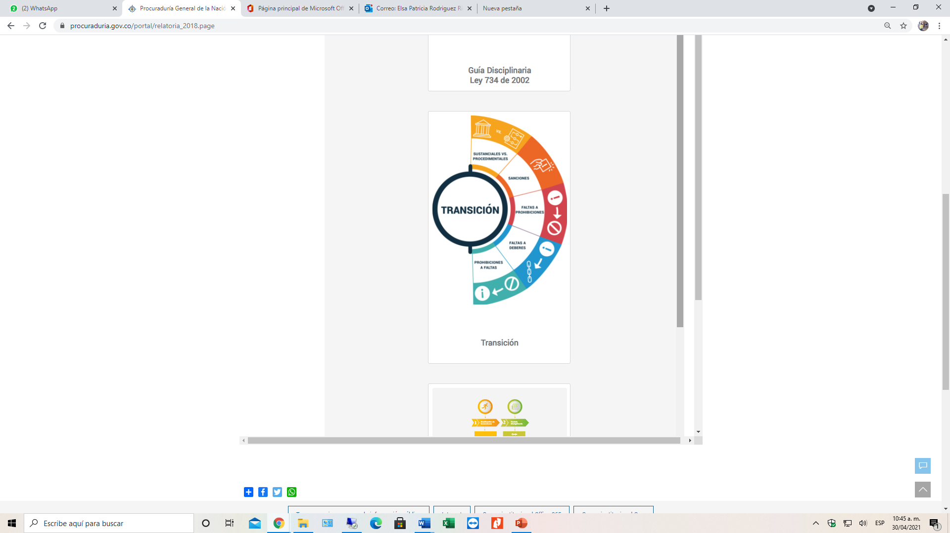
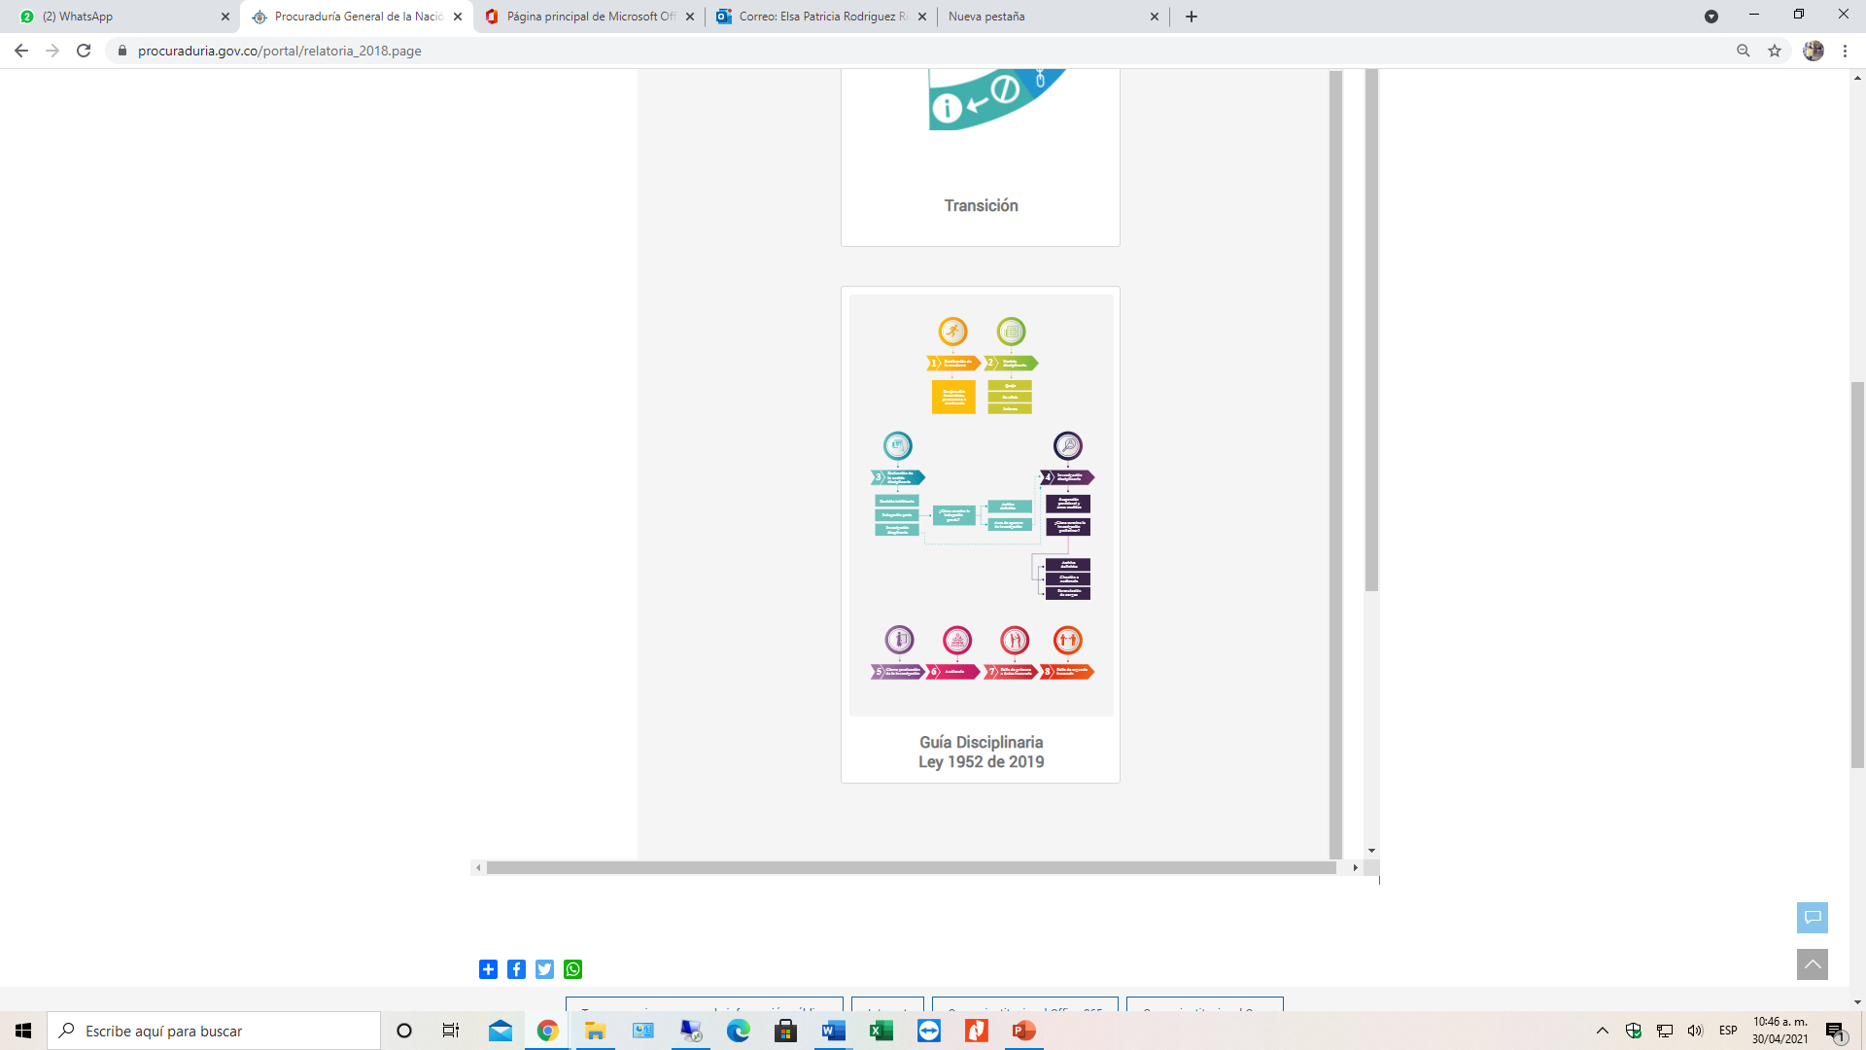
¿ Qué va a encontrar en esta actualización de la Guía disciplinaria?
Relatoría al día

Slide 11
¿ Qué va a encontrar en esta actualización de la Guía disciplinaria?
Igualmente, la Ley 1952 de 2019, bajo el mismo esquema que se encontraba la Ley 734 de 2002
Encontrará 5 documentos con información para apoyar la transición entre la Ley 734 de 2002 y la Ley 1952 de 2019
Relatoría al día

Slide 12

¿ Y para que sirve la Guía Disciplinaria?
La Guía es una herramienta para facilitar a todos los operadores disciplinarios la toma de decisiones articuladas y estandarizadas, con respeto a una misma línea decisional definida por los niveles superiores de la institución
Esta guía atiende tres necesidades: la del ciudadano, que se beneficia y exige resultados del servicio público; la de quienes trabajan como servidores públicos o ejercen una función pública, que deben conocer la responsabilidad disciplinaria; y la de quien lleva un proceso disciplinario, que debe respetar el debido proceso y eventualmente sancionar a quien faltó a sus responsabilidades.
Relatoría al día
Imagen tomada de https://www.flaticon.es/icono-premium/sinergia_2191259

Slide 13



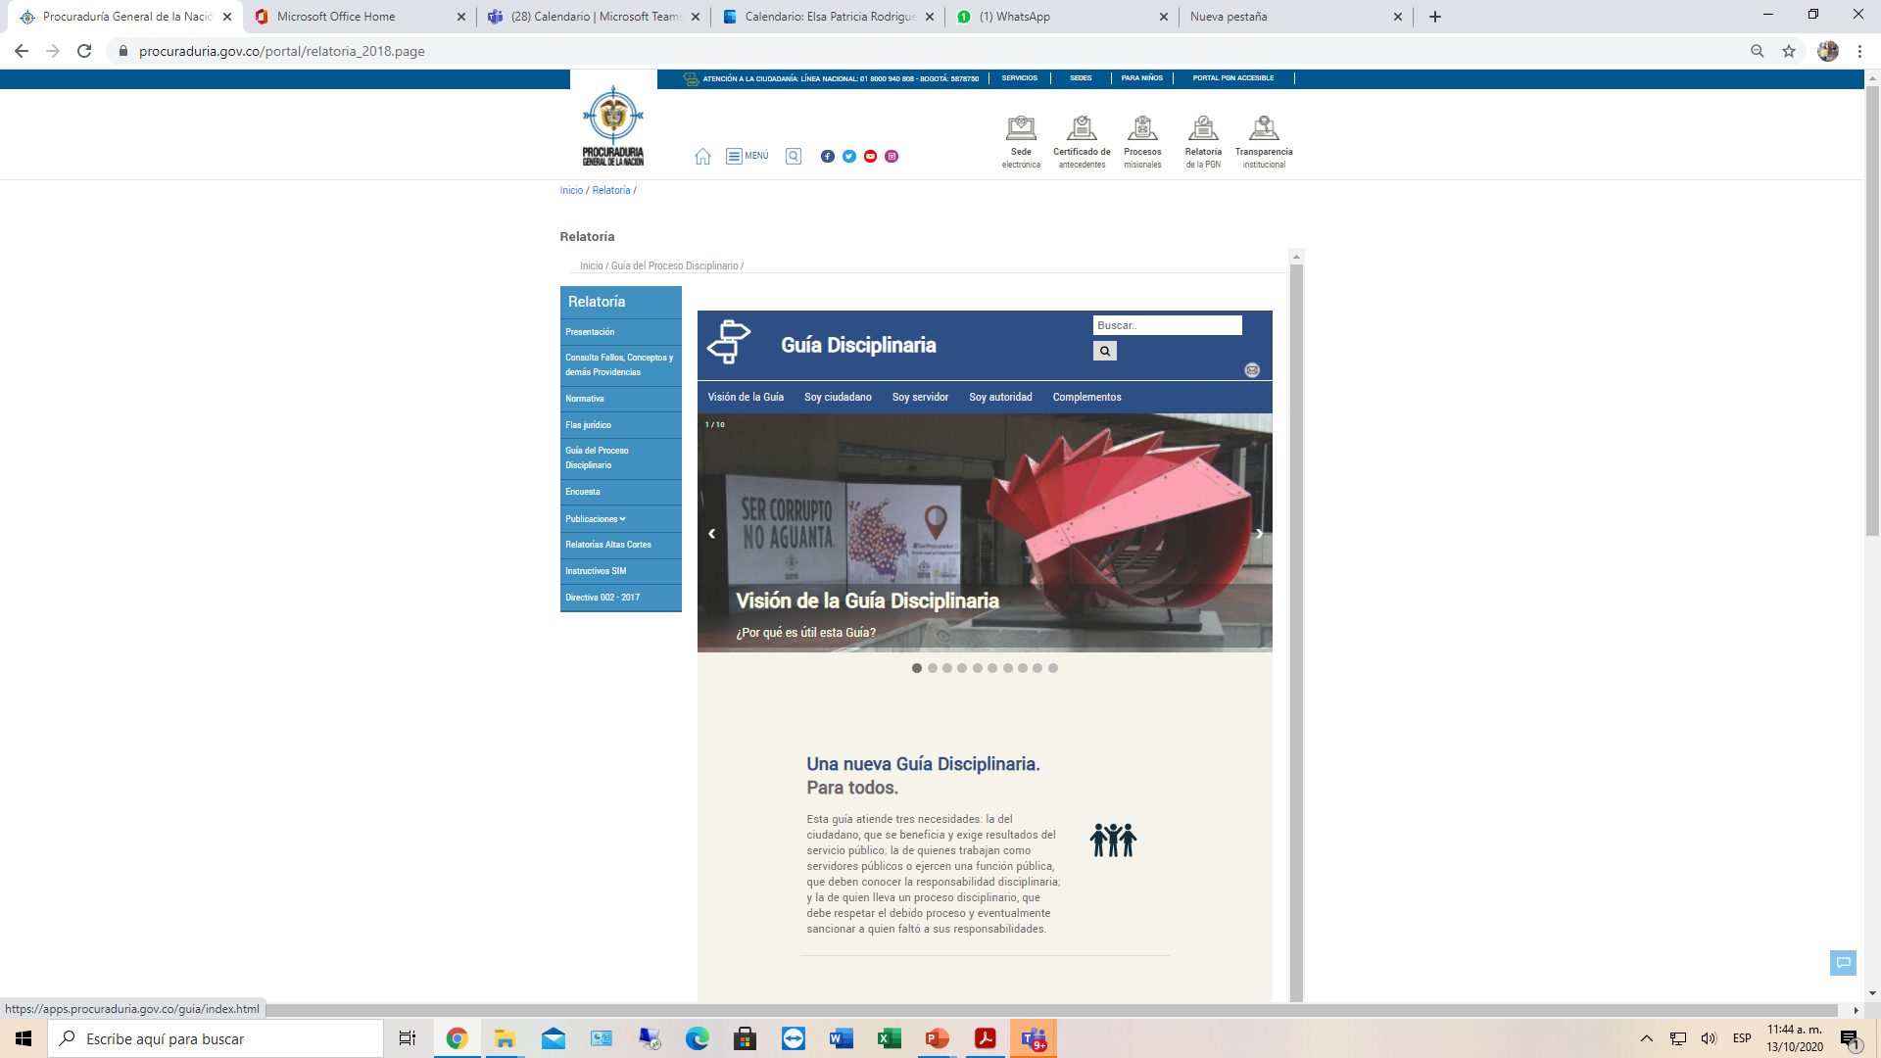
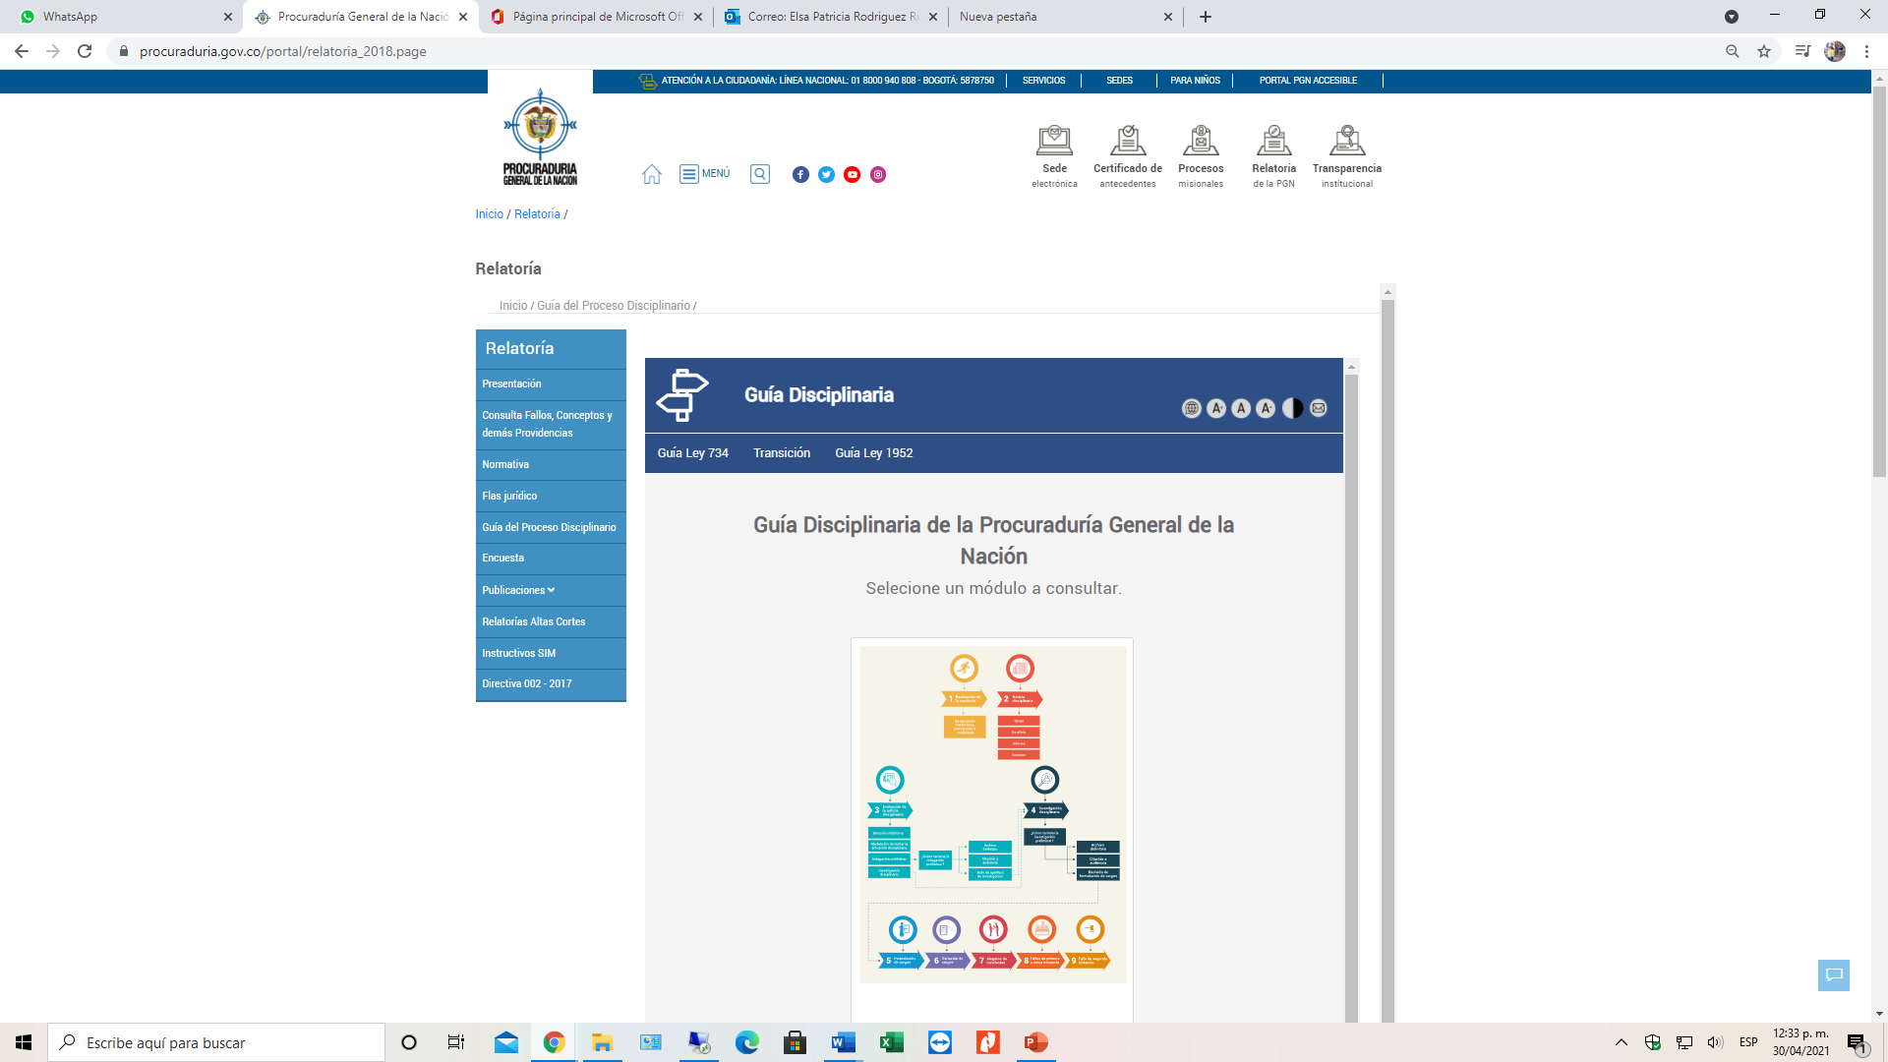
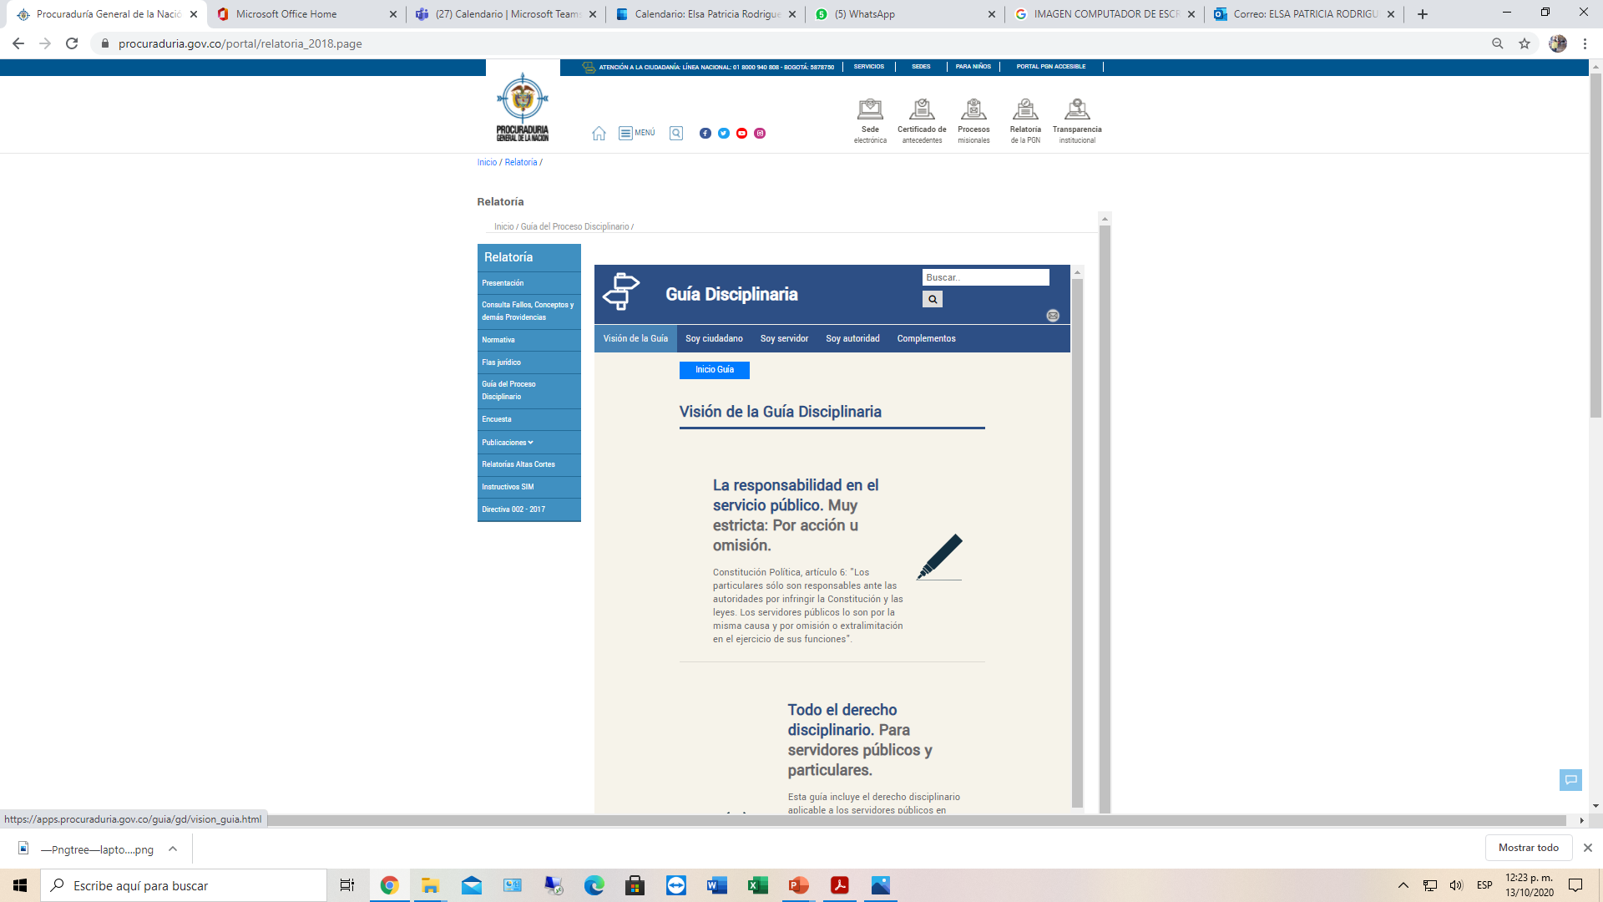
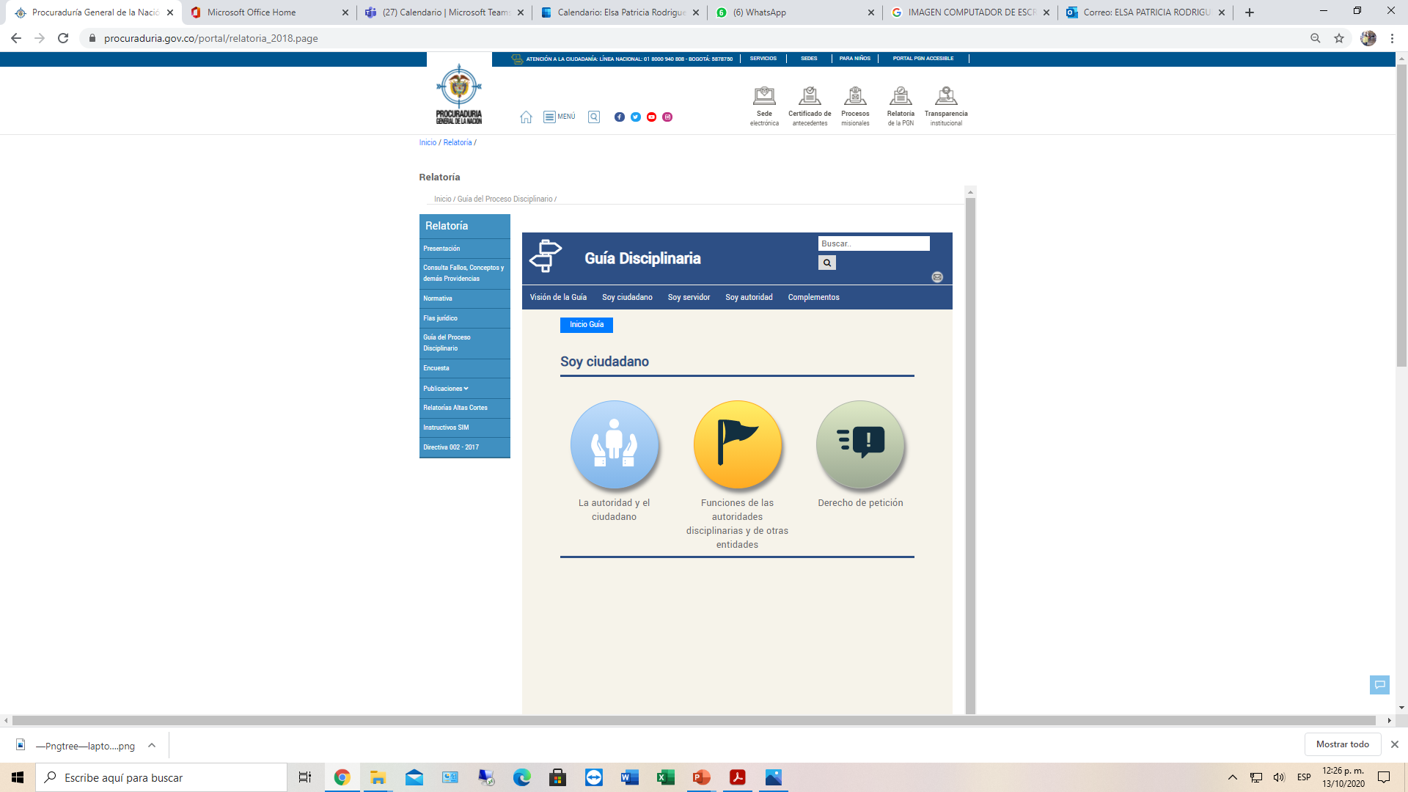
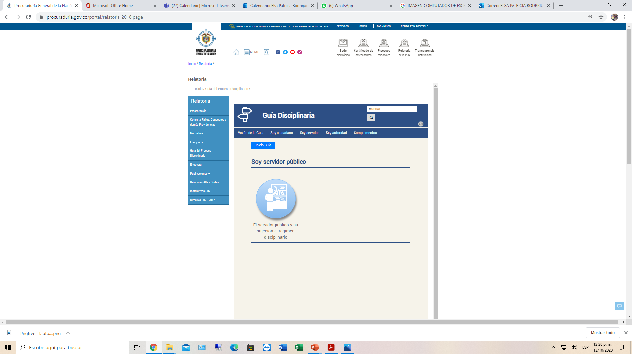
GUIA DISCIPLINARIA
RELATORIA
DE LA PGN
1. Ingresa a la página Web de la Procuraduría:
www.procuraduria.gov.co y en la parte superior, haga clic en la imagen Relatoría de la PGN

Slide 14

GUIA DISCIPLINARIA
2. De las 10 opciones que encuentra seleccione GUIA DEL PROCESO DISCIPLINARIO

Slide 15
¿ Quienes deben utilizar la Guía disciplinaria?
La Resolución 802 de 2019 adoptó la actualización a la Guía del Proceso Disciplinario, estableciendo : “cuyos procedimientos deberán ser aplicados por todos los servidores y las dependencias de la Procuraduría General de la Nación que ejerzan funciones disciplinarias, incluso por quienes tienen asignación especial de manera temporal”
Por su parte la Circular 15 de 2020 estableció
Imagen tomada de https://www.procuraduría.gov.co
Relatoría al día

Slide 16



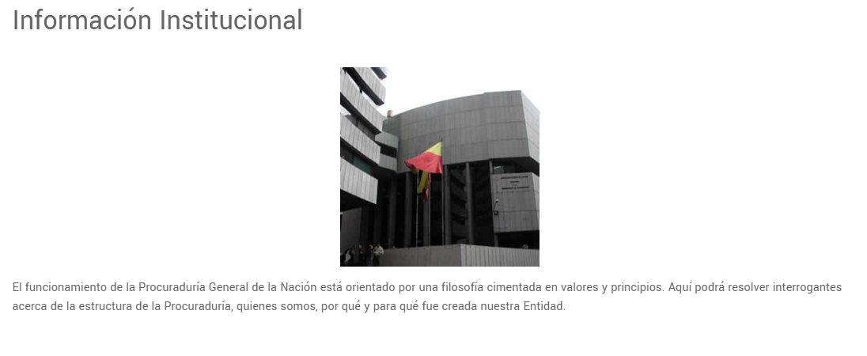
¿SABIA USTED:
Que en la PGN laboran más de 4.000 servidores a lo largo y ancho del país?
D
ATO
CURIOSO
Información tomada de https://procuraduría.gov.co

Slide 17
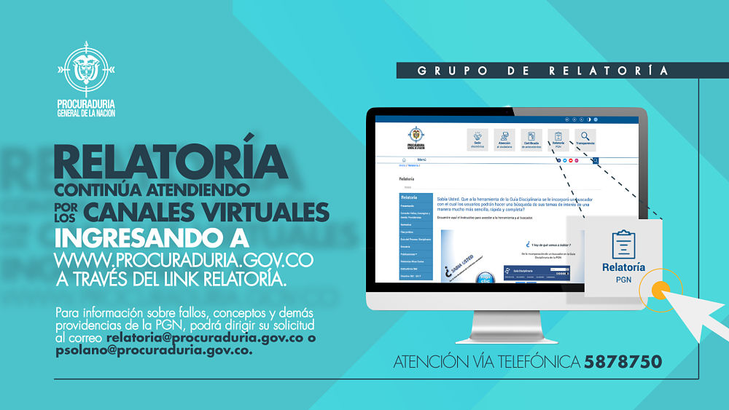

CANALES
DE
ATENCIÓN
Coordinación Ruth Stella García A
Investigación, diseño y diagramación
Elsa Patricia Rodríguez R
Publicación en la web Paulino Solano C.

